Slide 1
BÀI 15:
Công nghệ NET Bảo mật trong ASP.NET
Thời lượng: 180 phút
Giảng viên: ThS. Nguyễn Tấn Thuận
Email: nguyentanthuan@dtu.edu.vn
Phone: 090 6262 676

Slide 2
Nội Dung
  Các vấn đề bảo mật
  Bảo mật dựa trên phần cứng
  Bảo mật dựa trên cổng truy cập (Firewall, DoS)
  Bảo mật dựa trên giao thức an toàn (SSL, TSL, HTTPS)
  Bảo mật trên Webserver IIS
  Bảo mật trên tầng ứng dụng ASP.NET
  Bảo mật CSDL SQL
  Bảo mật cấp độ Hệ điều hành

Slide 3
Nội Dung
  Chứng thực quyền truy cập
    Authentication

Slide 4
Chứng thực quyền truy cập
Tại sao cần?
Việc sử dụng chức năng login rất thường phổ biến trong ứng dụng web
    Hạn chế user truy cập vào vùng an toàn
    User đã đăng ký mới có quyền sử dụng các chức năng như:
      Post bài, download, viết comment…
Xây dựng ứng dụng web với chức năng login cũng không quá khó khăn.
  Từ việc cho phép user truy cập một trang nào đó, hoặc chỉ những chức năng nào đó của một trang web

Slide 5
Chứng thực quyền truy cập
Tập tin Web.config
  Điều khiển tất cả vấn đề bảo mật trong Website
  Mỗi Website có duy nhất một Webconfig ở thư mục gốc
    Tuy nhiên, có thể có thêm các file khác trong thư mục con

Slide 6
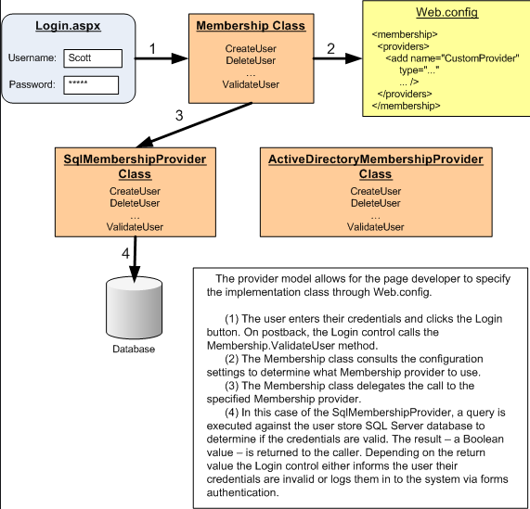
Chứng thực quyền truy cập

Slide 7

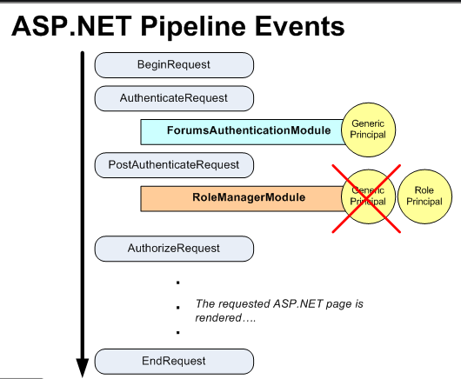
VÍ DỤ

Slide 8
Chứng thực quyền truy cập
Vấn đề chứng thực người dùng
Trả lời cho câu hỏi: Who you are ?
Các cơ chế chứng thực người dùng trong ASP.NET
  Windows Based
  Form Based
  Passport
  None

Slide 9
Chứng thực quyền truy cập
Authentication – Windows Based
  Phù hợp cho hệ thống Web cục bộ (intranet)
  Không cần thông báo xác thực
  Phải sử dụng tài khoản Windows Domain
  Phải kích hoạt Cookie ở trình duyệt
  Bao gồm các cơ chế:
    Basic Authentication (Base64 encoded password)
    Digest Authentication (Encrypted password - IE)
    Integrated Authentication (kerberos)
  <authentication mode=“Windows“ />

Slide 10
Chứng thực quyền truy cập
Authentication – Form Based
  Thường sử dụng cho các website TMĐT
  Có giao diện đăng nhập hệ thống
  Phù hợp với việc phân quyền khác nhau
  Có thể không cần phải sử dụng Cookies (Cookies-less)

Slide 11
Chứng thực quyền truy cập
Authentication – Passport
  Một vài website thương mại, đặc biệt là site của Microsoft
  Được quản lý bởi Microsoft.
  Cần cài đặt Passport SDK của Microsoft
  Bản quyền: Miễn phí cho Developer, có phí đối với doanh nghiệp
  <authentication mode=“Passport” />

Slide 12
Chứng thực quyền truy cập
Authentication – None
  Sử dụng quyền truy cập Anonymous đến Webserver
  Quản lý bảo mật thông qua ISAPI
  Sử dụng tài khoản IUSER_machinename của Windows
  <authentication mode=“None” />

Slide 13
CHỨNG THỰC QUYỀN SỬ DỤNG
Authorization

Slide 14
CHỨNG THỰC QUYỀN SỬ DỤNG
Tập tin cấu hình Web.config
  Một phần cấu hình về bảo mật:
    <authentication mode=“Mode“ />
    <authorization>
    <allow users = “?, *, user or group" />
    <deny users = "?, *, user or group" />
    <allow roles = “role" /> <deny roles = "role" />
    <allow verb = “GET, POST, HEAD” users = “?, *, user or group” />
    <deny verb = “GET, POST, HEAD” users = “?, *, user or group” />
    </authorization >

Slide 15
CHỨNG THỰC QUYỀN SỬ DỤNG
Vấn đề chứng thực quyền sử dụng (Authorization)
Trả lời cho câu hỏi: What they can see and do?
Xác thực quyền truy cập thư mục, tập tin của người dùng
Cơ chế hỗ trợ của ASP.NET
  Membership
  Role-based Security
  Verb-based : GET, POST, HEAD (dựa vào giao thức HTTP)
Anonymous users (? Users)
Authenticated users (* Users)

Slide 16
CHỨNG THỰC QUYỀN SỬ DỤNG
Vấn đề chứng thực quyền sử dụng (Authorization)
  <authorization>
    <allow users = "?" />
    <allow roles = "Builtin\Administrators" />
    <deny users = "*" />
    <deny verb = “HEAD” users = “?” />
  </authorization>
  ? = Anonymous users
  * = Everyone

Slide 17
CHỨNG THỰC QUYỀN SỬ DỤNG
Bảo mật cho trang web
Thêm thẻ <location> vào web.config
<configuration>
  <location path=“somepage.aspx”>
    <system.web>
      <authorization>
      …
      </authorization >
    </system.web>
  </location>
</configuration>

Slide 18
CHỨNG THỰC QUYỀN SỬ DỤNG
Bảo mật cho thư mục web
Tạo một file Web.config mới cho thư mục cần bảo mật
Chỉ cần chứa thông tin sau:
  <configuration>
    <system.web>
      <authorization>
      …
      </authorization >
    </system.web>
  </configuration>

Slide 19
Cài đặt
18

Slide 20
Cài đặt form authentication
• Xây dựng các trang: Login.aspx, Web.config và
các trang aspx khác
• Forms Authentication tiêu chuẩn sẽ chứa tất cả thông tin của user trong web.config.
Authentication
Thuộc tính | Mô tả
Name | Tên của cookie sử dụng form authentication
LoginUrl | URL khi user chưa đăng nhập sẽ được gởi đến
Protection | Phương thức dùng để bảo vệ cookie
Timeout | Thời gian để cookie hết hạn

Slide 21
Cài đặt form authentication
Credential
Thuộc tính | Mô tả
PasswordFormat | Định dạng cho password: clear, SHA1, MD5
User | Lưu trữ thông tin về user name & pass
Authorization
Deny ! Allow | Từ chối hoặc cho phép truy cập trang nào đó

Slide 22
Cài đặt form authentication
<configuration>
<system.web>
<customErrors mode="Off"/>
<authentication mode="Forms">
Web.Config
<forms name="appNameAuth" loginUrl="login.aspx" timeout="30"> <credentials passwordFormat="Clear">
<user name=“demo" password=“demo@123" />
<user name=“admin" password=“admin" />
</credentials>
</forms>
</authentication>
<authorization>
<deny users="?" />
</authorization>
</system.web>
</configuration>
Không cho user anonymous truy cập

Slide 23
Minh họa sử dụng Forms Authen
• Tạo một ứng dụng Web App đơn giản
– Trang login.aspx: để đăng nhập
– Trang SecurePage.aspx: là trang được bảo vệ,
chỉ có user có quyền mới có thể vào được.
– File cấu hình Web.config để cấu hình Forms
Authentication

Slide 24
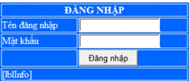
Minh họa sử dụng Forms Authen
• Trang login.aspx
protected void btnLogin_Click(object sender, EventArgs e)
{
if (FormsAuthentication.Authenticate(txtUserName.Text,txtPassword.Text))
FormsAuthentication.RedirectFromLoginPage(txtUserName.Text, true);
else
lblInfo.Text = "Đăng nhập không thành công!";
}

Slide 25


Minh họa sử dụng Forms Authen
• Trang SercurePage.aspx
– Hiển thị thông tin user đăng nhập, chức năng
logout.
LoginName
LoginStatus

Slide 26
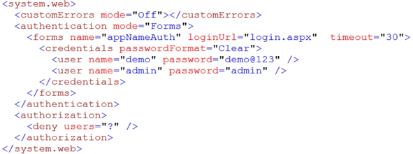
Minh họa sử dụng Forms Authen
• File cấu hình Web.config

Slide 27
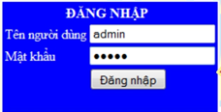

Minh họa sử dụng Forms Authen
• Chạy thử nghiệm

Slide 28
Minh họa 2
• Trong minh họa 1:
– Thông tin username, password được lưu trong
file web.config
– Tất cả các trang của ứng dụng đều phải yêu
cầu đăng nhập
• Minh họa 2:
– Thông tin username, password lưu bên ngoài
file config.
– Cho một số trang yêu cầu phải đăng nhập.

Slide 29
Minh họa 2
• Tạo các trang
– Index.aspx
– Login.aspx
– SecurePage.aspx – publicPage.aspx – Web.config

Slide 30
Minh họa 2
• Tạo trang login.aspx
protected bool CheckUser(string user, string pass)
{
// phần check user này ta có thể truy xuất database,
// file xml, file text để lấy thông tin account.
//Phần demo nên ta hardcode :D luôn!
if (user == “demo" && pass == “demo@123")
return true;
return false;
}
protected void btnLogin_Click(object sender, EventArgs e)
{
if (CheckUser(txtUserName.Text,txtPassword.Text))
FormsAuthentication.RedirectFromLoginPage(txtUserName.Text, true);
else
lblInfo.Text = "Đăng nhập không thành công!";
}

Slide 31

Minh họa 2
• Phần trang SecurePage.aspx tương tự
minh họa 1
• Tạo page mới đặt tên PublicPage.aspx
– Trang này chỉ chứa dòng thông báo là “Trang
public”
<form id="form1" runat="server">
<div>
<h3>Trang này được bảo vệ</h3> <hr />
<asp:LoginName ID="LoginName1" runat="server" /> <br /> <asp:LoginStatus ID="LoginStatus1" runat="server" />
<br />
</div>
</form>

Slide 32
Minh họa 2
• Phần cấu hình config.
<configuration>
<system.web>
<authentication mode="Forms">
<forms name="appNameAuth" loginUrl="login.aspx" >
</forms>
</authentication>
<compilation debug="true"/>
</system.web>
<!--MÔ TẢ CÁC TRANG CẦN BẢO VỆ-->
<location path="SecurePage.aspx">
<system.web>
<authorization>
<deny users="?"/>
</authorization>
</system.web>
</location>
</configuration>

Slide 33
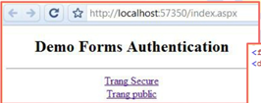

Minh họa 2
• Tạo trang index.aspx
– Trang này chứa các link đến 2 trang
• SecurePage.aspx
• Public.aspx.
Index.aspx

Slide 34
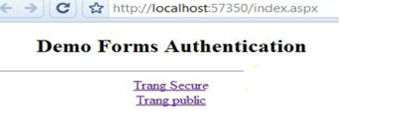

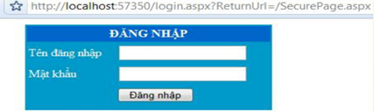
Minh họa 2
• Chạy thử nghiệm

Slide 35
Một số kiểu tấn công
34

Slide 36
Nội dung
• SQL Injection
• Cross site-scripting
• HTTP Harvesting
35

Slide 37
Tấn công SQL Injection
• Dựa vào cách thức hoạt động của
Webpage
• Sử dụng nguồn dữ liệu nhập vào từ:
– Textbox
– QueryString
• Sử dụng kỹ thuật chèn các “mã độc sql”
vào lệnh SQL
– Chức năng tìm kiếm
– Chức năng phân trang
– Chức năng xác thực người dùng
36

Slide 38
Tấn công SQL Injection
• string sql = "select * from KhachHang
where HoTen like '" + txtsearch.Text + "‘
• string sql = "select * from KhachHang
where HoTen like '%'
• string sql = "select * from Users where user ='" + User.Text + "' and pwd='" + Password.Text + "'“
• string sql = "select * from Users where
user =' ' or 1=1 --' and pwd=''"
37

Slide 39
Tấn công SQL Injection
• Chiếm quyền kiểm soát hệ thống
• User types: ; xp_cmdshell 'format c: /q /yes
'; drop database myDB; --
• select * from tabelle where id=1; xp_cmdshell 'format c: /q /yes '; drop database myDB; --
38

Slide 40
Tấn công SQL Injection
• Giải pháp:
– Không sử dụng quyền “sa”
– Chuỗi kết nối (connection string) : lưu có mã hóa
– Sử dụng Store-procedured để thực hiện truy vấn dữ
liệu
– Sử dụng tham số (đối tượng Parameter) trong lệnh
SQL
sql = "select * from Users where user = @user and
pwd = @pwd";
SqlCommand cmd = new SqlCommand(sql,con); cmd.Parameters.Add("@user",User.Text); cmd.Parameters.Add("@pwd",Password.Text);
39

Slide 41
Cross site-scripting
• Lợi dụng việc hiện thị dữ liệu từ Database
(được người dùng nhập vào)
• Chèn “mã độc” HTML / Javascript vào nội
dung dữ liệu
• Giải pháp:
– Sử dụng Validation controls
– Sử dụng regexp
– Kiểm tra chiều dài dữ liệu nhập vào
– Sử dụng Server.HtmlEncode /
Server.HtmlDecode
40

Slide 42
Tấn công HTTP Harvesting
• Khai thác dữ liệu lưu trữ trên Database dự vào : – Textbox, Querystring, Cookie
• Sử dụng các lệnh SQL
• Sử dụng tham số phân trang
– Detail.aspx?id=1
• Giải pháp:
– Mã hóa QueryString
– Sử dụng System.Drawing
– Theo dõi quá trình khai thác web của người dùng
– Thuê đối tác
41

Slide 43
Thư viện bảo mật của .NET
System.Security.Cryptogaphy
42

Slide 44
Nội dung
• Mã hóa (Encryption)
• Nghi thức SSL (Secure Sockets Layer)
• Chữ ký điện tử
43

Slide 45
Mã hóa - Encryption
• Chuyển dữ liệu sang dạng hiển thị khác sử
dụng: Thuật toán + Khóa
• Có 3 dạng:
– Hàm băm (Hash)
– Mã hóa đối xứng (secret key)
– Mã hóa không đối xứng (public key)
44

Slide 46
Hash
• Sử dụng thuật toán Hash để đưa ra một
con số từ một thông điệp có độ dài bất kỳ
– Xung đột giá trị băm rất hiếm xảy ra
– Không sử dụng khóa
– Chuỗi được mã hóa không thể giải mã thành
chuỗi ban đầu
• Thuật toán MD5, SHA-1, SHA256, SHA512,
…
45

Slide 47
Mã hóa Hash
• MD5CryptoServiceProvider
• SHA1CryptoServiceProvider,
SHA1Managed
• SHA356CryptoServiceProvider,
SHA356Managed
• SHA512CryptoServiceProvider,
SHA512Managed
46

Slide 48
Mã hóa đối xứng
• Mã hóa chỉ sử dụng 1 loại khóa Secret key để mã hóa và giải mã thông điệp.
• Thuật toán 3DES, Rijndael (AES), blowfish, idea,…
47

Slide 49
Mã hóa đối xứng
• AesCryptoServiceProvider
• AesManaged
• DESCryptoServiceProvider
• RC2CryptoServiceProvider
• RijndaelManaged
• TripleDESCryptoServiceProvider
48

Slide 50
Mã hóa bất đối xứng
• Mã hóa dựa vào 2 loại khóa
– Public key – mã hóa thông điệp – Private key – giải mã thông điệp
• Thuật toán RSA, DSA
49

Slide 51
Mã hóa bất đối xứng
• DSACryptoServiceProvider
• RSACryptoServiceProvider
• ECDiffieHellmanCng
• ECDsaCng
50

Slide 52
Nghi thức SSL
• SSL – Socket Secure Layer
• Nghi thức bảo mật kết nối giữa client và
server
51

Slide 53
Chữ ký điện tử
52

Slide 54
LINK YOUTUBE
https://www.youtube.com/watch?v=aLM_tFpoMe4&list=PL7uK36PVfhsSTjlBv75yzZPSg2Ed3vBO2
https://www.youtube.com/watch?v=Fhfvbl_KbWo&list=PLOeFnOV9YBa7dnrjpOG6lMpcyd7Wn7E8V
https://www.youtube.com/watch?v=zftmaZ3ySMc
https://www.youtube.com/watch?v=uET7MjhUeY4
52

Slide 55
1. Người có chức năng phân quyền truy cập là ai?
2. Nhận dạng người dùng là chức năng của ai?
3. Trong bảng phân quyền, các quyền truy cập dữ liệu gồm những quyền nào?
4. Chức năng của biên bản hệ thống là gì?
CÂU HỎI

